Slide 1
ỦY BAN NHÂN DÂN QUẬN LONG BIÊN
TRƯỜNG MẦM NON GIANG BIÊN
LÀM QUEN VĂN HỌC
Thơ: Miệng xinh
Lứa tuổi: 24 - 36 tháng

Slide 2
ỔN ĐỊNH TỔ CHỨC

Slide 3
CÔ ĐỌC THƠ
CHO TRẺ NGHE

Slide 4
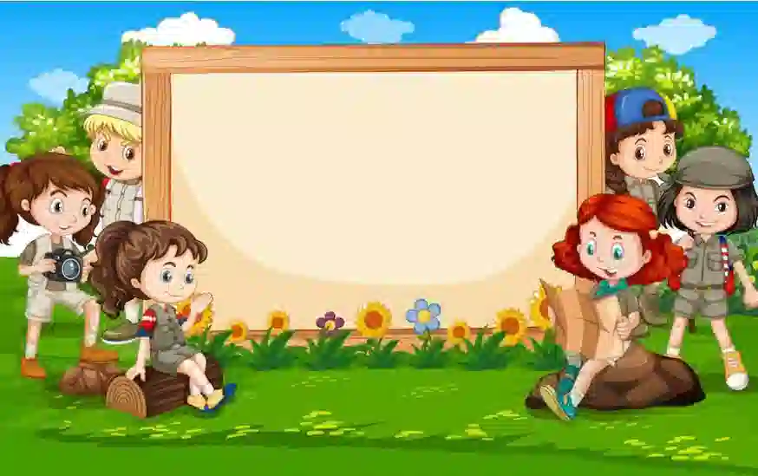
Bài thơ:
Miệng xinh

Slide 5
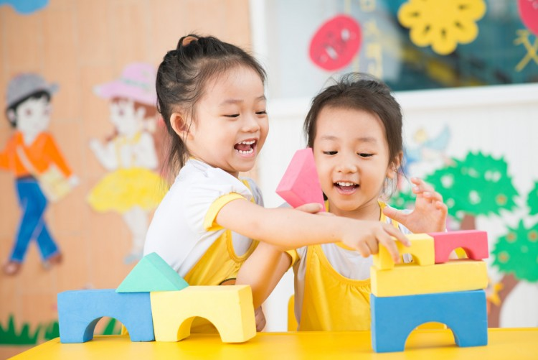
Các cháu chơi với bạn

Slide 6
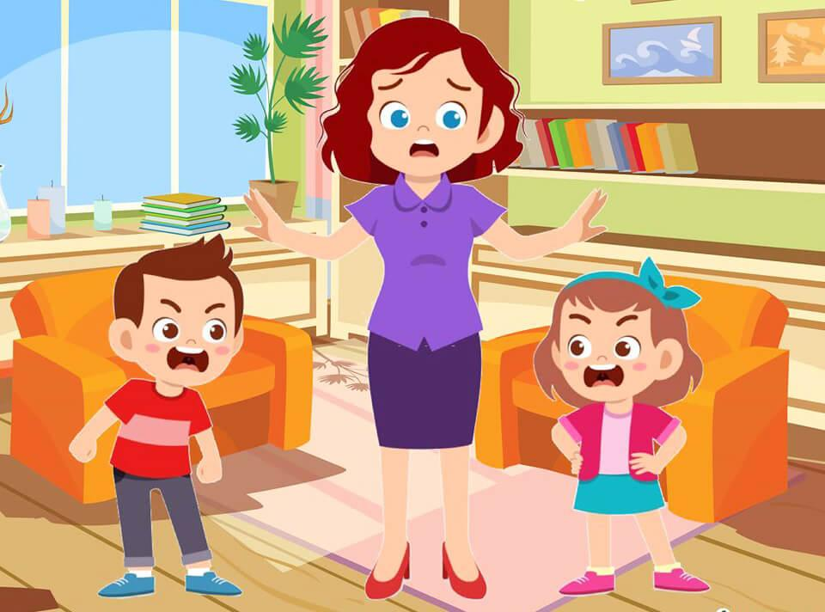
Cãi nhau là không vui

Slide 7
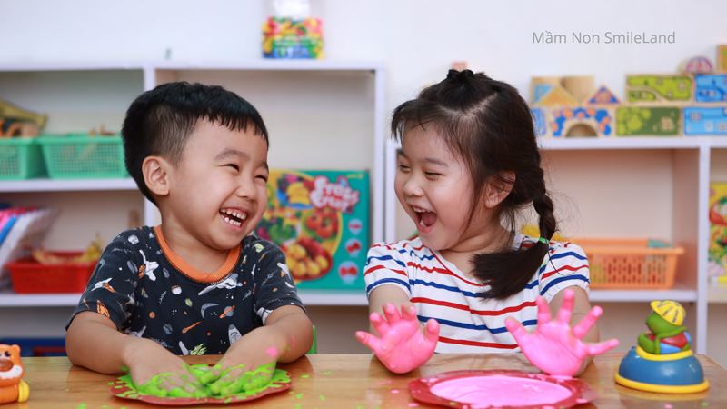
Miệng các cháu xinh thế
Chỉ nói điều hay thôi

Slide 8
Đàm thoại - trích dẫn

Slide 9
Cô vừa đọc cho cả lớp nghe bài thơ gì?

Slide 10
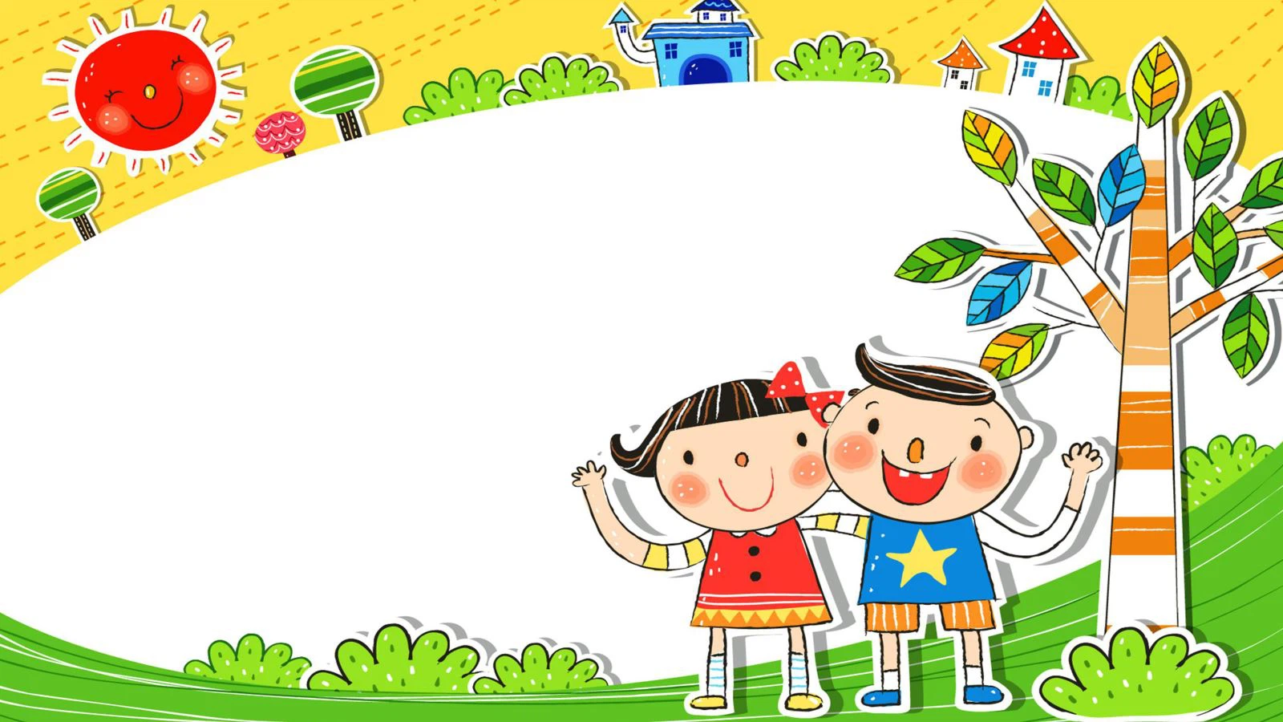
Bài thơ khuyên các bạn nhỏ chơi với nhau phải như thế nào?

Slide 11
Các cháu chơi với bạn
Cãi nhau là không vui

Slide 12
Miệng xinh của các con chỉ nên nói những điều gì?

Slide 13
Miệng các cháu xinh thế
Chỉ nói điều hay thôi

Slide 14
Cô dạy trẻ đọc thơ

Slide 15
KẾT THÚC

